Slide 1

10. Hafta Dersi
14.12.2022

Slide 2
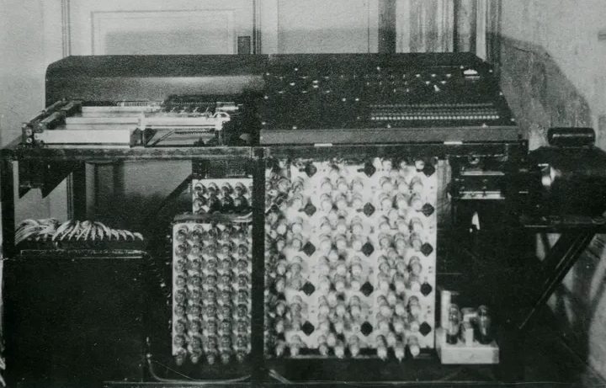
İlk Bilgisayar
İlk elektronik bilgisayar 1930’lu yıllarda Iowa State Üniversitesi’nde Prof. John Vincent Atanasoff ve Clifford Berry tarafından yapıldı.
https://en.wikipedia.org/wiki/Computer
https://en.wikipedia.org/wiki/John_Vincent_Atanasoff

Slide 3
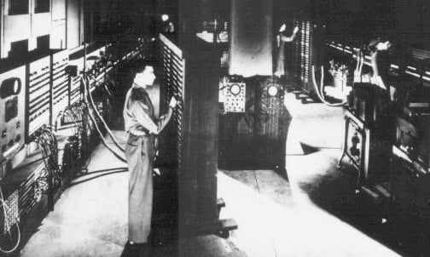
ENIAC : İlk Dijital Bilgisayar
1946 yılında kullanılmaya başlandı.
“Elektronik Einstein” olarak adlandırıldı.
ENIAC, programlanabilir ve genel amaçlı bir yapıya sahip olması nedeniyel günümüz bilgisayarlarının atası Kabul edilir.
6 tane operator tarafından programlanıyordu.
1955 yılında kullanım dışı bırakıldı.
https://www.iienstitu.com/blog/tarihin-ilk-elektronik-bilgisayari-eniac

Slide 4
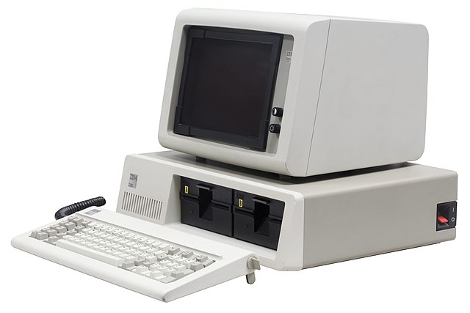
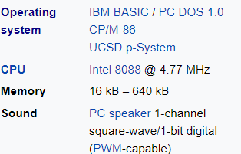
İlk Kişisel Bilgisayar (Monitör+Depolama)
IBM Kişisel Bilgisayar (IBM PC) ilk olarak 1981 yılında piyasaya çıktı.
https://en.wikipedia.org/wiki/IBM_Personal_Computer

Slide 5
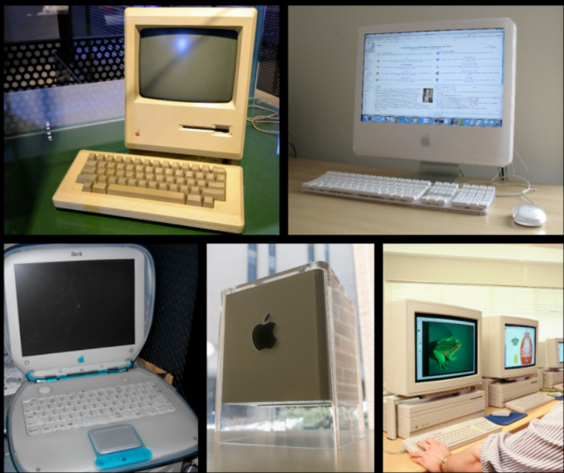
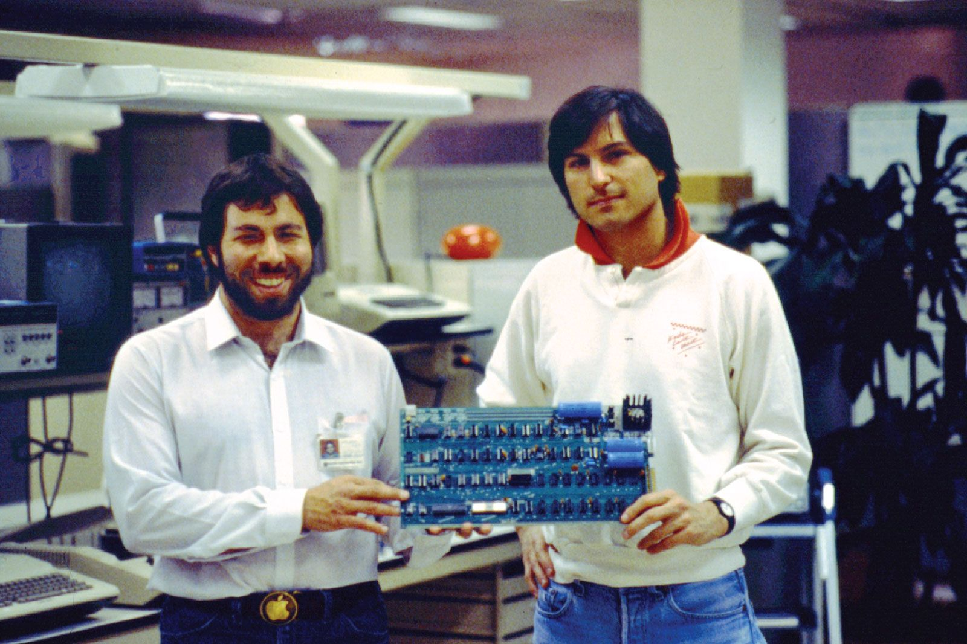
Apple Bilgisayarlar
https://www.britannica.com/technology/personal-computer

Slide 6
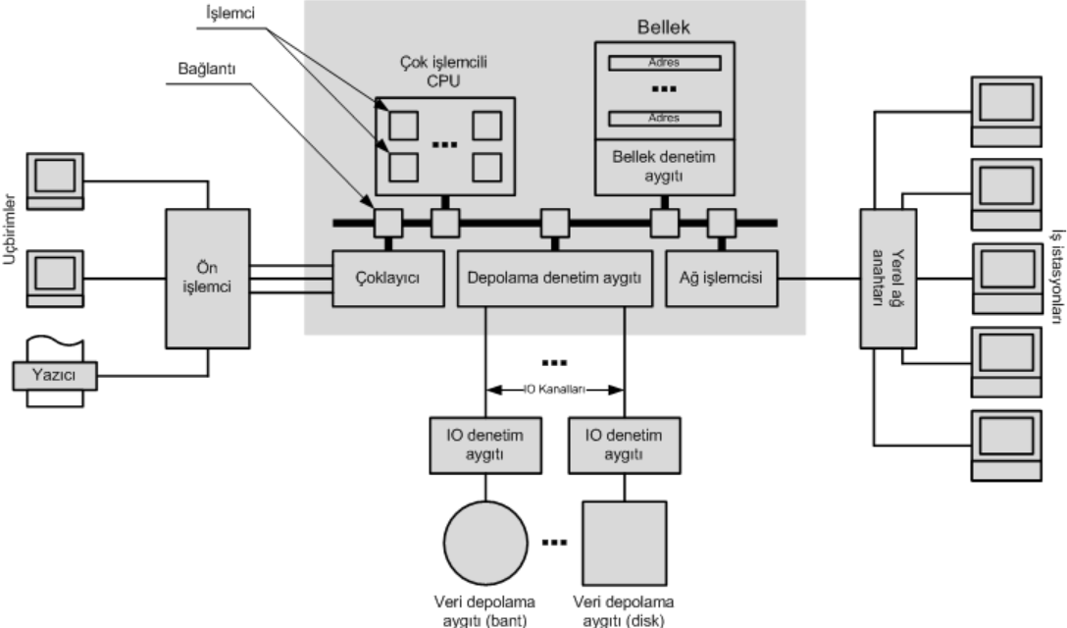
Mainframe (Ana bilgisayar)
https://tr.wikipedia.org/wiki/Anabilgisayar#/media/Dosya:Mainframe_Architecture.png

Slide 7
Sanal Makina (Virtual Machine)
Bir sanal makina (Virtual Machine) bir bilgisayar sisteminin sanallaştırılması (veya emulasyonu) olarak tanımlanır. Gerçek bir bilgisayar yerine kullanılabilirler.
Bir işletim sistemini çalıştırabilecek ortam sağlarlar.
Temel amaç, aynı donanım üzerinde birden fazla işletim sistemi (veya bağımsız sunucular) çalıştırabilmektir.
https://www.oracle.com/tr/cloud/compute/virtual-machines/what-is-virtual-machine/
Aynı ana bilgisayarda birden fazla sanal makine çalıştırmak sistem kaynaklarının kullanımını optimize edebilir.

Slide 8





Sanal Makinaların Avantajları
Operasyonel Esneklik
Yatırım maliyetini ve işletme giderlerin Azalması
Yönetim Kolaylığı
Ölçeklenebilirlik
Felaket Kurtarma
Farklı işletim sistemlerinin veya birden fazlasının aynı donanım üzerinde çalıştırılabilmesi
Tek bir yönetim konsolu üzerinden sanal makinalar yönetilebilirler.
Sanal makinaların ihtiyaç duydukları kaynaklar (RAM, disk alanı, CPU, network vb) arttırılabilir veya azaltılabilir.
Sanal makinaların veri ve sistem durumu gerektiği durumlarda kurtarılabilir.
Aynı donanım üzerinde çalıştıkları için sanal makinalar daha az giderlerle kurulabilir ve çalışabilirler.
https://www.dnsstuff.com/what-is-vm-virtual-machine

Slide 9
Sanal Makina Yazılımları
Virtual Box (Oracle)
Vmware Workstation Player
Parallels Desktop
QEMU
Citrix Hypervisor
Xen Project
Microsoft Hyper-V
https://www.lifewire.com/best-virtual-machine-software-4147437

Slide 10

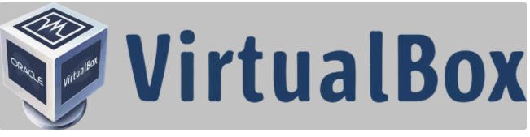

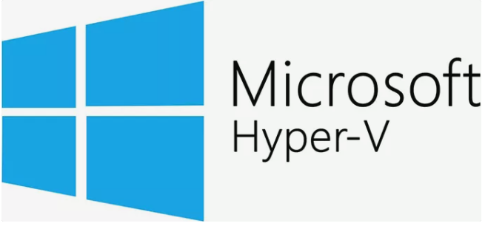

Sanal Makina Yazılımları
Endüstri standardı (en yaygın kullanılan)
Kişisel kullanım ücretsiz.
Çok kaynak tüketiyor.
Oracle VM VirtualBox
Baz sürüm ücretsiz.
Fazla kaynak kullanımı
Daha çok Mac kullanıcıları tarafından tercih edilmektedir.
Ücretsiz.
- Windows 10 Pro’da mercut.
QEMU
- Ücretsiz
- Sadecede Linux sürümü mevcut

